Slide 1
Project
Van key-driver naar code

Slide 2
Agenda
Introductie opdrachtgevers
Teams
Waarom?
Key drivers

Slide 3

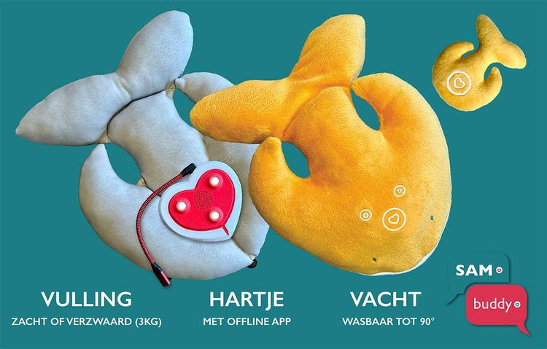

Opdrachtgevers

Slide 4
teamvorming
Randvoorwaarden:
Iedereen moet een plek hebben.
Voorstel van een team is geen garantie.

Slide 5
teamvorming
Opdracht:
Stel een team samen van 4 personen
Geef aan wie de scrum master wordt.

Slide 6
Team Opdracht
Bereid een pitch voor dinsdag waarin jullie je 1e en 2e keuze voor het project toelichten.
- Geef aan wat jullie aanspreekt in de opdracht.
- Schets de key drivers die jullie uit de pitch hebben gehaald.
- Geef een beeld van de context van de opdracht.

Slide 7
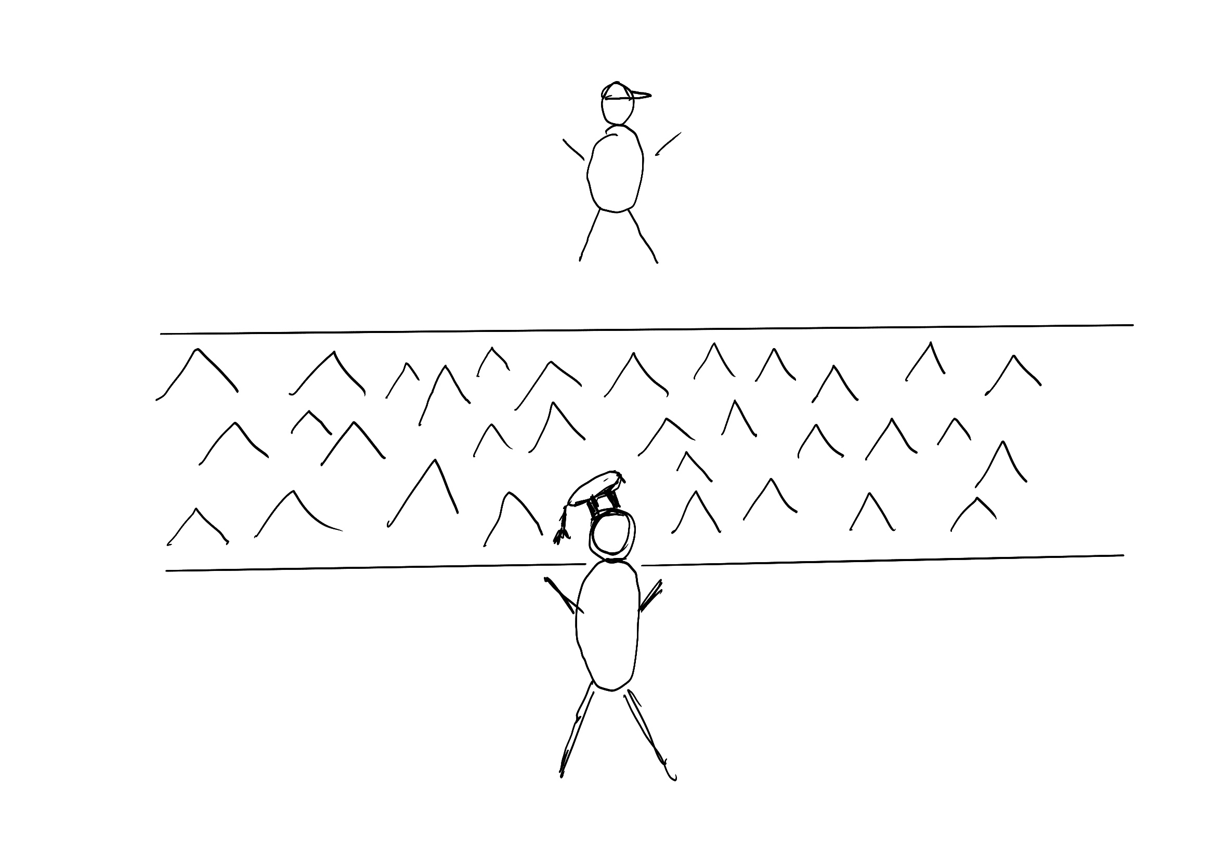
Waarom?
Notes:
Twee groepen de mensen die dingen kunnen maken tegenover de mensen die dingen gemaakt willen hebben. De eerste groep roept dit wordt mij te inhoudelijk en de tweede groep zegt dit wordt mij te technisch.

Slide 8
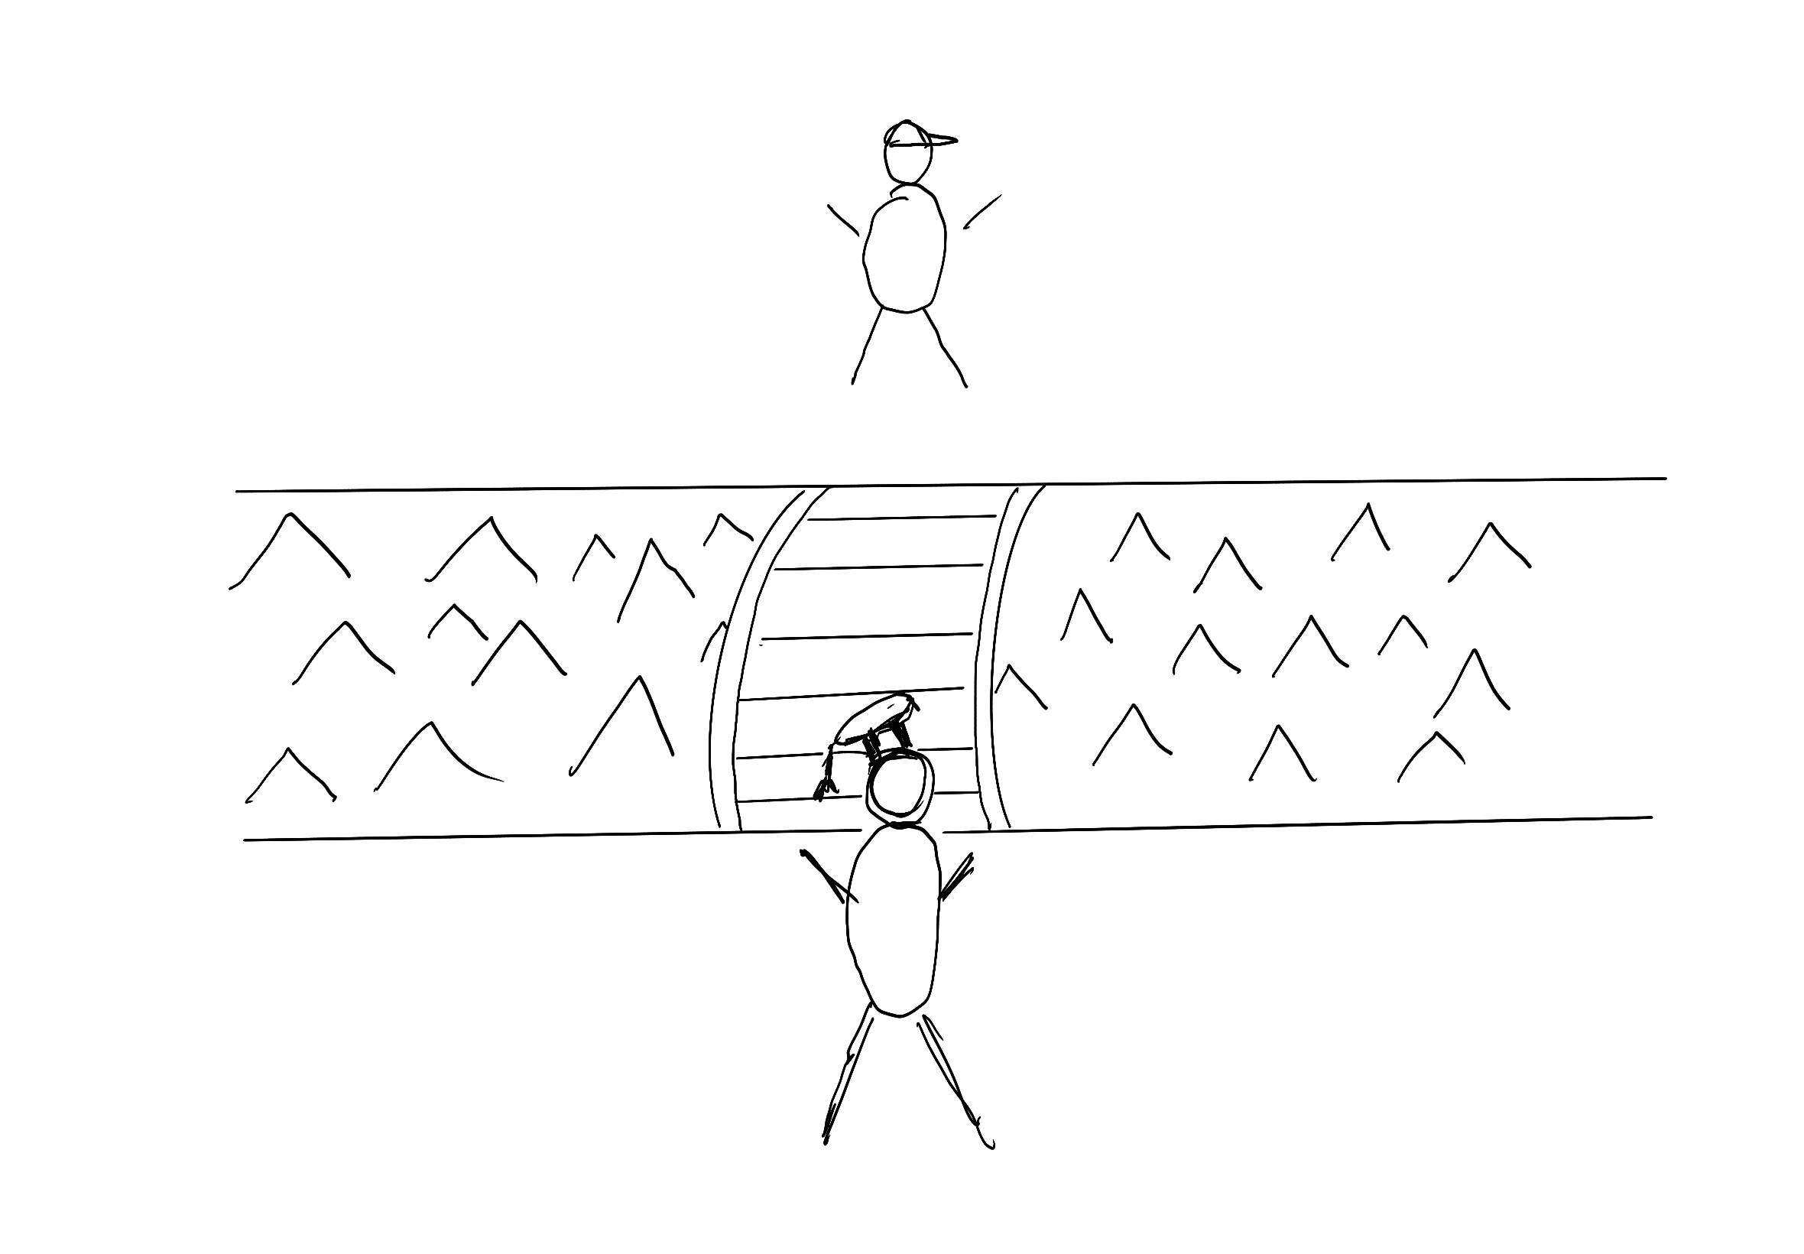
Waarom?
Notes:
Wij willen de brug maken zodat de makers kunnen maken en de rest van de wereld het ook snapt.

Slide 9
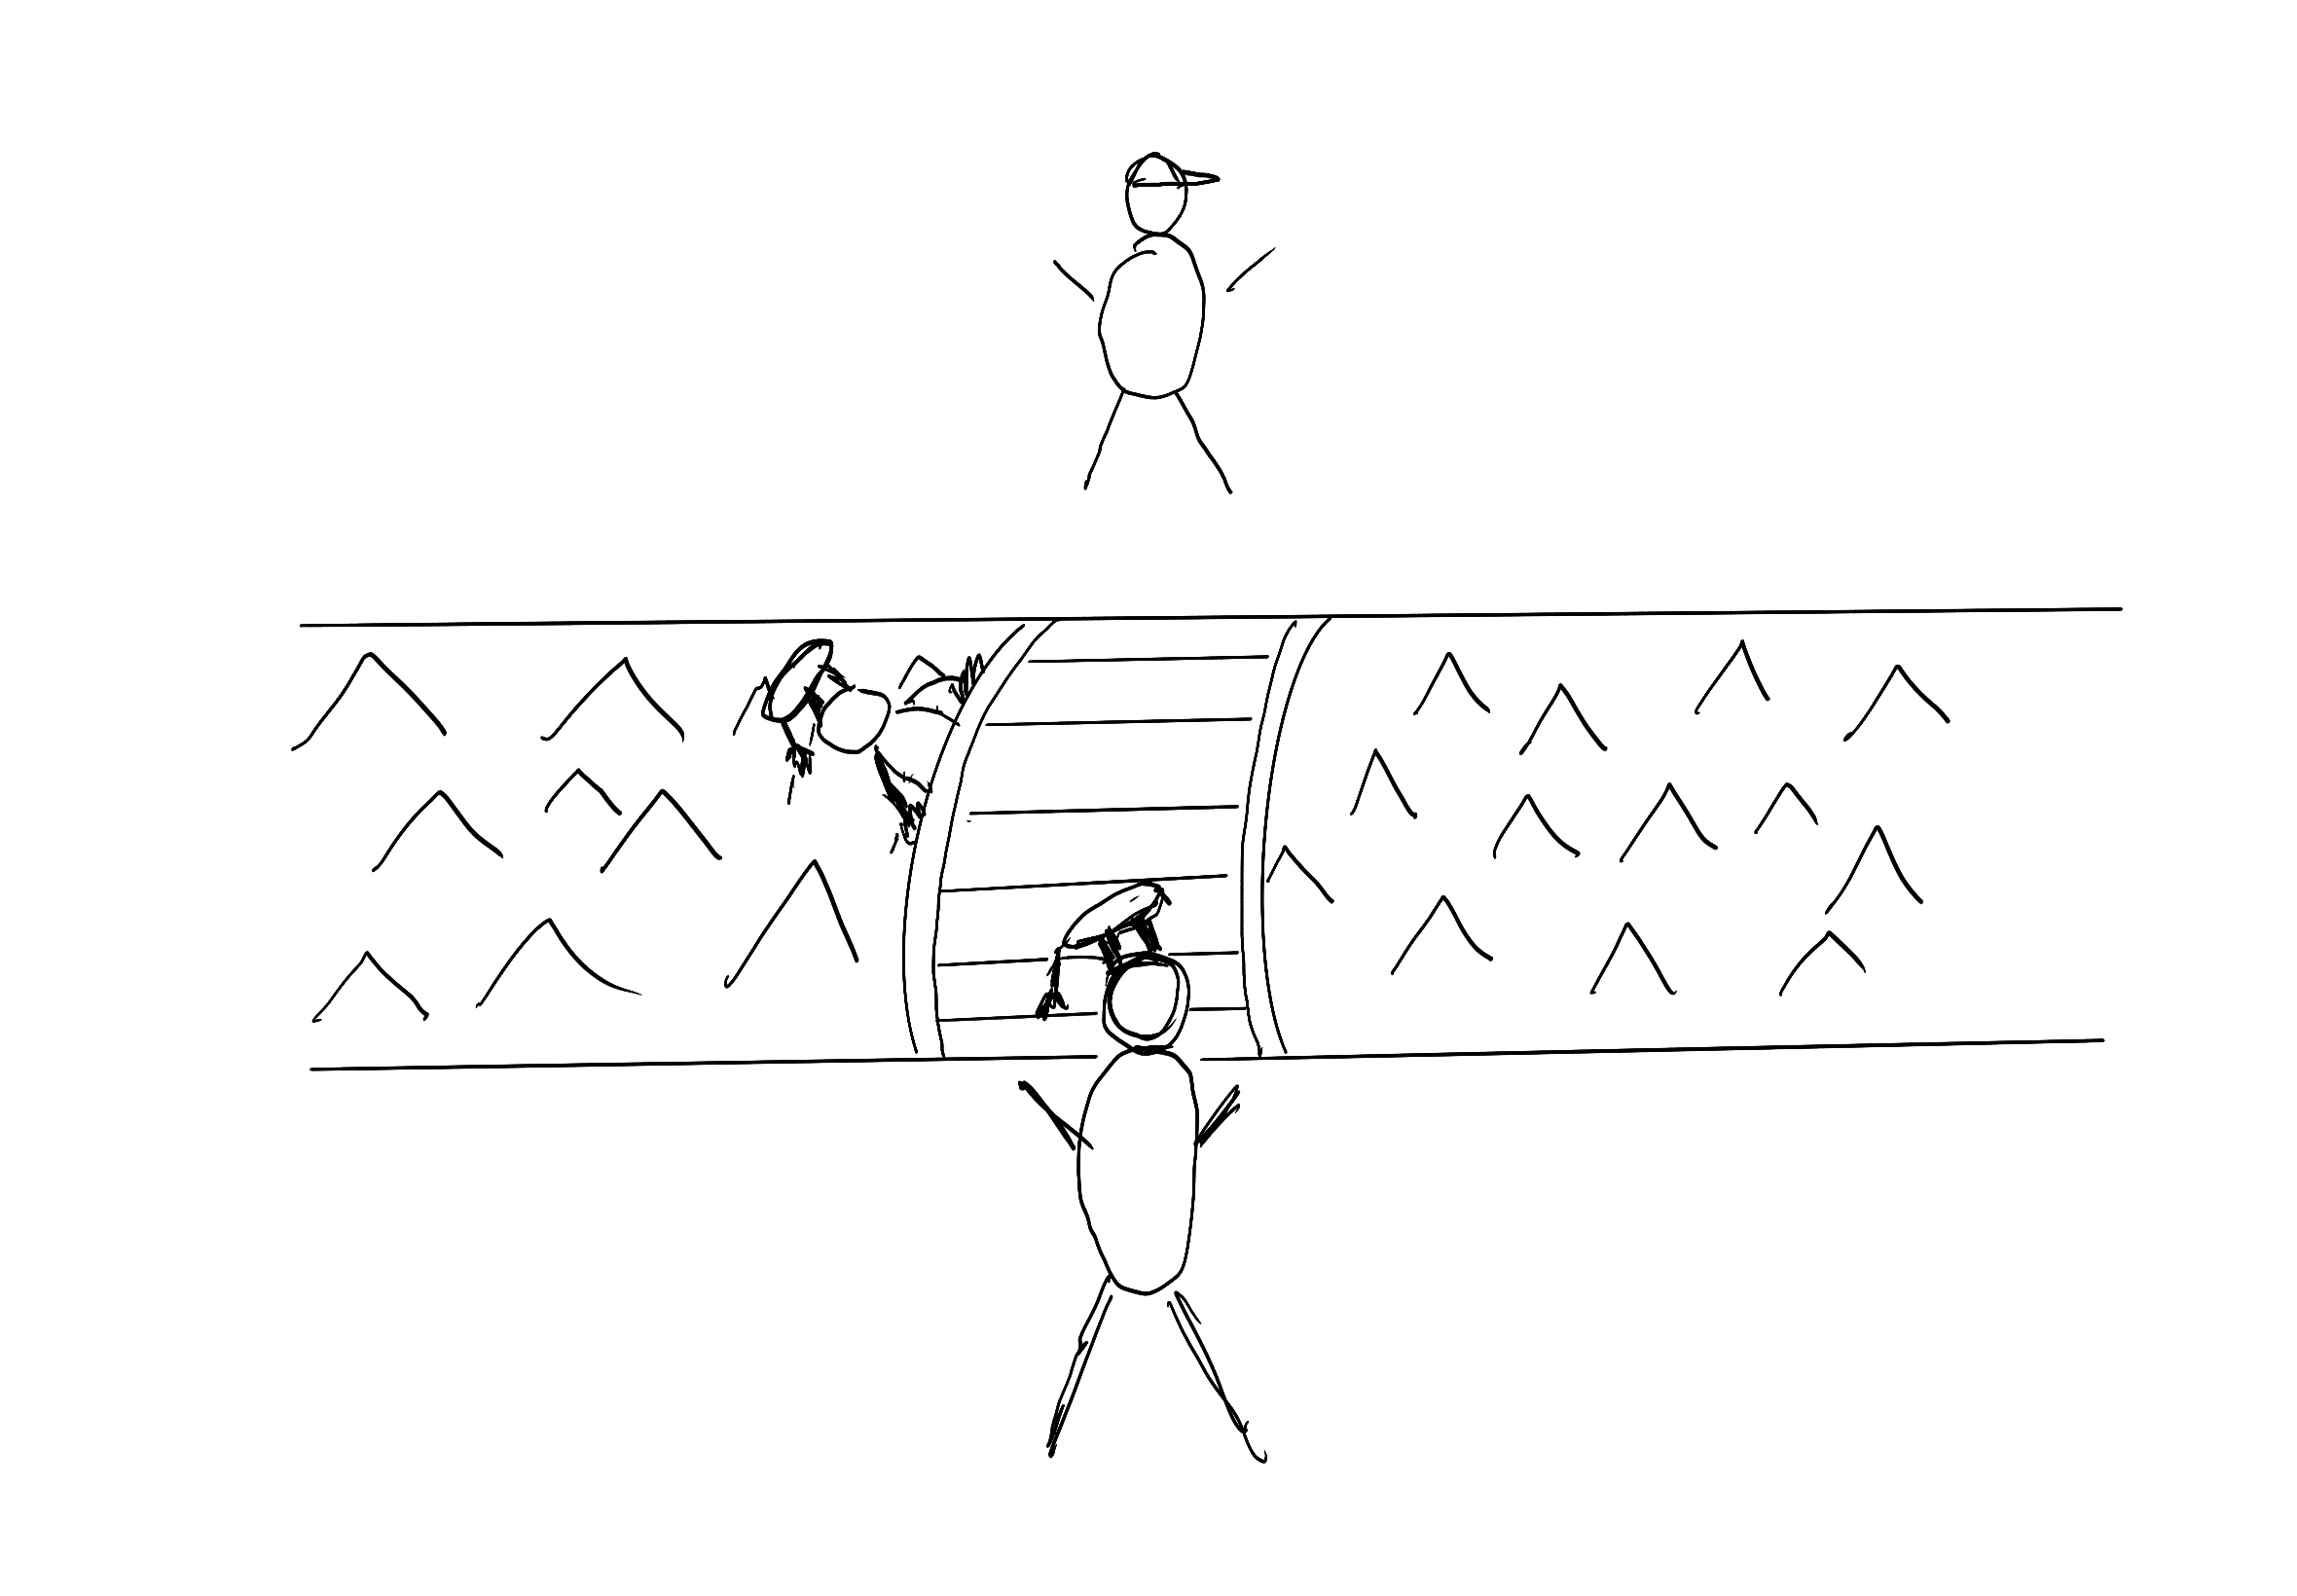
Waarom?
Notes:
Of minimaal dat we de trol onder de brug kunnen zijn die zegt dat hebben we niet afgesproken!

Slide 10
Waarom?
Key-Drivers = Waarom?
Functional requirements = Wat?
Use cases = Wat + Wie?
Non - Functional requirements = Hoe?
Object model
Class Diagram
STD
Notes:
Of minimaal dat we de trol onder de brug kunnen zijn die zegt dat hebben we niet afgesproken!

Slide 11
Key Drivers
Waarom doen we dit?
Notes:
Oftwel een weg naar hoe dezelfde vraag niet perse hetzelfde antwoord heeft..

Slide 12
Key Drivers
Voorbeeld:
"Ik wil een systeem dat automatisch de temperatuur in een ruimte kan meten en ervoor zorgt dat deze niet te hoog wordt."
Notes:
Oftwel een weg naar hoe dezelfde vraag niet perse hetzelfde antwoord heeft..

Slide 13
Key Drivers
🏠
Voorbeeld:
"Ik wil een systeem dat automatisch de temperatuur in een ruimte kan meten en ervoor zorgt dat deze niet te hoog wordt."
🏭
🚑
Notes:
Huis: Kosten, eenvoud, comfort
Fabriek: Betrouwbaarheid, continuïteit, veiligheid
Ambulance: Reactietijd, betrouwbaarheid, energie 12v, Gebruiksgemak

Slide 14
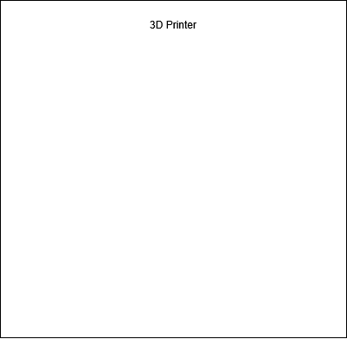
Opzetten van use-cases
Notes:
Starten met een systeem

Slide 15
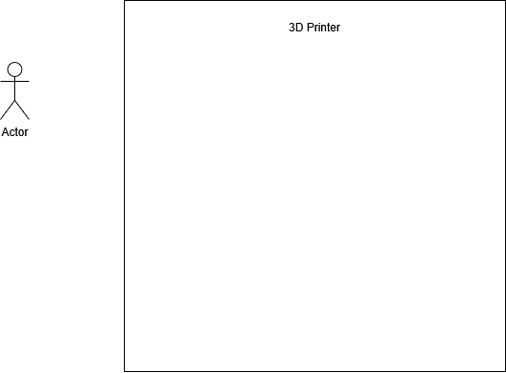
Opzetten van use-cases
Notes:
Starten met een systeem

Slide 16
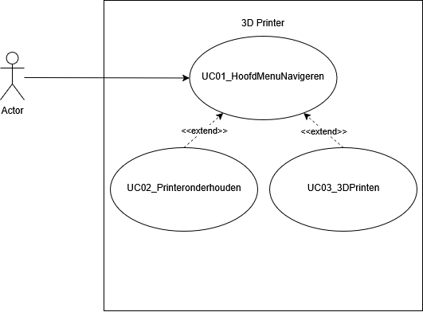
Opzetten van use-cases
Notes:
Starten met een systeem

Slide 17
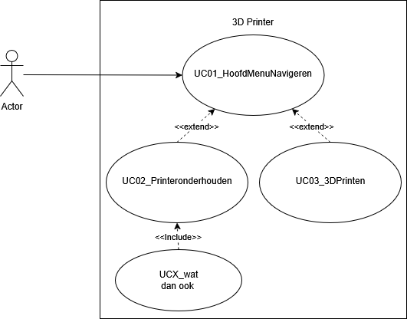
Opzetten van use-cases
Notes:
Starten met een systeem

